Slide 1
第四章
SQL Server 的系统组成

Slide 2
本章内容
SQL Server 2000 系统数据库
SQL Server 2000 系统表
SQL Server 2000 系统存储过程

Slide 3
SQL Server 2000 系统数据库
系统数据库
master
model
tempdb
msdb
pubs
Northwind
User1
用户数据库

Slide 4
SQL Server 2000 系统数据库的功能
Master
Model
Tempdb
msdb

Slide 5
SQL Server 2000 系统表
系统表存储了关于系统和数据库对象的信息（元数据）
服务器级系统表存储了关于整个系统以及所有数据库的信息
数据库级系统表存储了关于特定数据库的所有对象的元数据
不能修改、删除系统表中的数据
不能直接访问系统表中的数据

Slide 6
SQL Server 2000 系统存储过程
在 Microsoft® SQL Server™ 中，许多管理和信息活动可以通过系统存储过程执行。
系统存储过程都记录在master数据库中

Slide 7
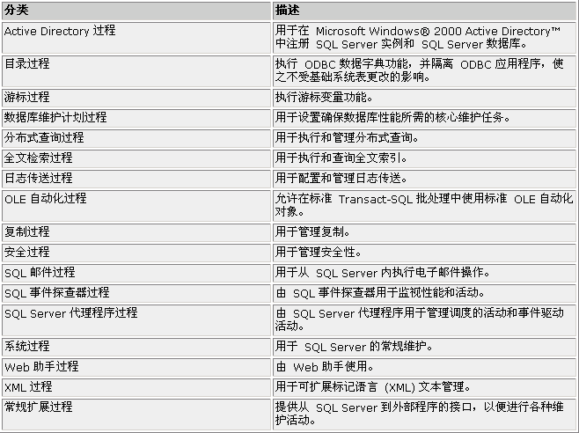

Slide 8
系统存储过程举例（一）
显示Northwind数据库中的所有用户表
Use Northwind
go
select name from sysobjects
where type=‘U’
go

Slide 9
系统存储过程举例（二）
Use Northwind
go
Sp_tables

Slide 10
课堂演示
打开企业管理器，查看已有数据库的种类、状态信息。

Slide 11
课堂练习
打开企业管理器，查看已有数据库的种类、状态信息。
查看系统表

Slide 12
本章小结
SQL Server 2000 系统数据库
SQL Server 2000 系统表
SQL Server 2000 系统存储过程

